Slide 1
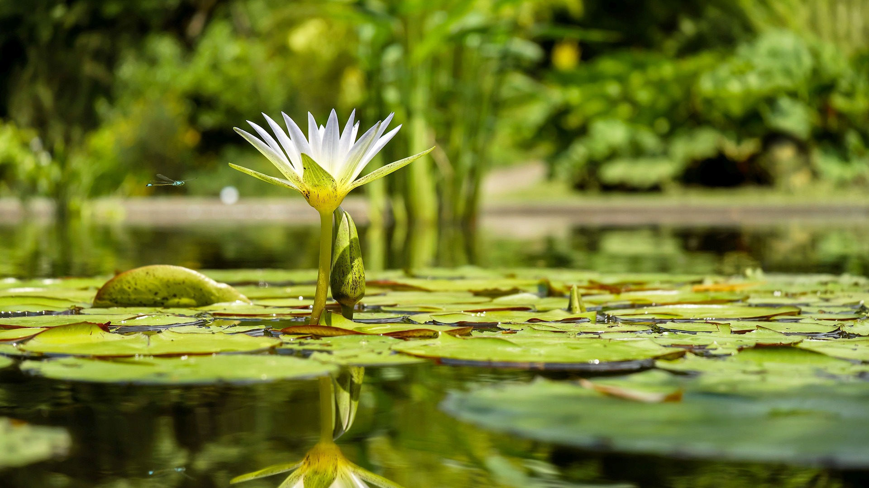
Grupos Vegetais
Introdução
Briófitas
Pteridófitas

Slide 2
Reino Vegetal
Introdução
O Reino Plantae, um dos cinco reinos de seres vivos, inclui todas as plantas existentes e apresentam as seguintes características:
Eucariontes.
Pluricelulares.
Autótrofos fotossintetizantes.
Células contendo parede celular de celulose.
Organelas especiais (cloroplastos e vacúolo).
Ciclo de vida haplodiplobionte.
Polissacarídeo de reserva é o amido.
Embrião pluricelular retido e nutrido no organismo materno.

Slide 3
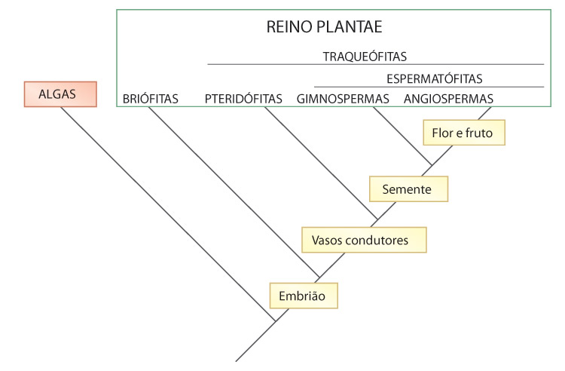
Reino Vegetal
2) Cladograma
Semente / Tubo polínico
Vasos condutores / Raiz, caule e folha
Clorofila A e B

Slide 4
Reino Vegetal
3) Nomenclaturas
Cormófitas: Plantas que possuem raiz, caule e folhas. (II, III e IV)
Traqueófitas: Plantas que possuem vasos condutores de seiva. (II, III e IV)
Criptógamas: Plantas que não possuem flores. (I, II e III)
Fanerógamas: Plantas que possuem flores. (IV)
Sifonógamas: Plantas que possuem tubo polínico. (III e IV)
Assifonógamas: Plantas que não possuem tubo polínico. (I e II)
Espermatófitas: Plantas que possuem sementes. (III e IV)
Briófitas: I | Gimnospermas: III
Pteridófitas: II | Angiospermas: IV

Slide 5
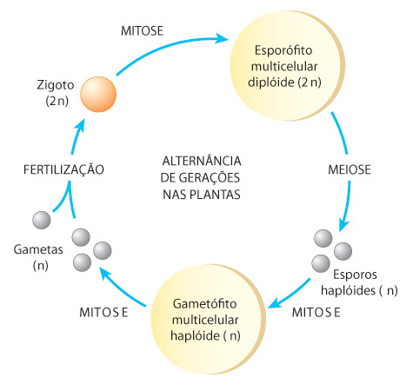
Reino Vegetal
4) Ciclo Haplodiplobionte
Ciclo comum a todas as plantas
Esporófito sempre 2n (diplóide)
Gametófito sempre n (haplóide)
Esporos produzidos por meiose
Gametas produzidos por mitose

Slide 6
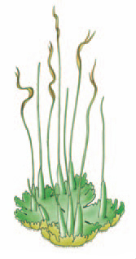
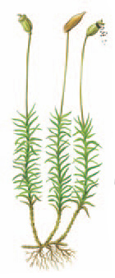
Reino Vegetal
5) Briófitas
Primeiro grupo de plantas
Principais representantes: Musgos, Hepáticas e Antóceros
Características
I) Avasculares
Ausência de vasos condutores de seiva
(xilema e floema).
Obs.: O transporte de água e nutrientes se dá por difusão, o que limita o crescimento das briófitas.
Antócero
Musgo

Slide 7
Reino Vegetal
5) Briófitas
Características
II) Ausência de raiz, caule e folhas
Apresentam as seguintes estruturas:
Rizóide: fixação e absorção
Caulóide: absorção e sustentação
Filóide: fotossíntese e trocas gasosas
Filóide
Caulóide
Rizóide
Musgo

Slide 8
Reino Vegetal
5) Briófitas
Características
III) Vivem em habitats úmidos e sombreados
Dependência da água para reprodução:
O gameta masculino flagelado, anterozóide, precisa
de água para chegar até a oosfera.
Ausência de cutícula protetora nos filóides
Sob luz solar, as briófitas podem ressecar
facilmente.
Musgo

Slide 9
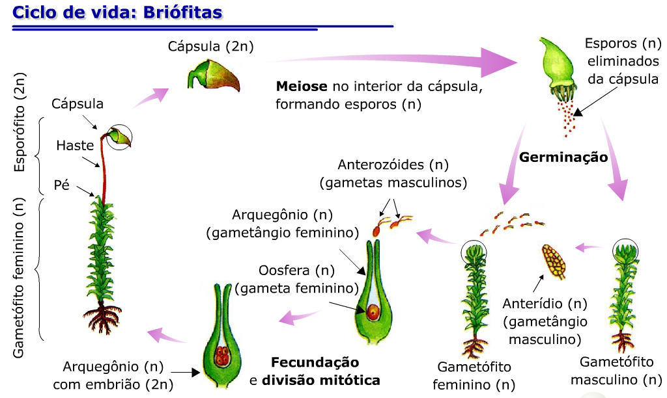
Reino Vegetal
5) Briófitas
Reprodução sexuada

Slide 10
Reino Vegetal
5) Briófitas
Observações
O esporófito é clorofilado e dependente do gametófito.
Após a liberação dos esporos o esporófito, degenera-se.
O esporófito sempre está presente sobre o gametófito feminino.
Gametófito | Esporófito
Haplóide (n) | Diplóide (2n)
Fase sexuada | Fase assexuada
Clorofilado | Aclorofilado
Fase duradoura | Fase temporária

Slide 11
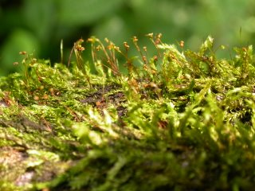
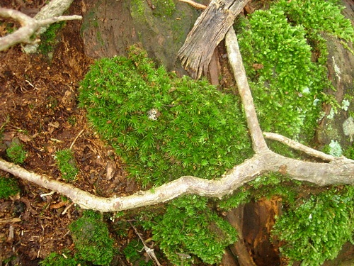
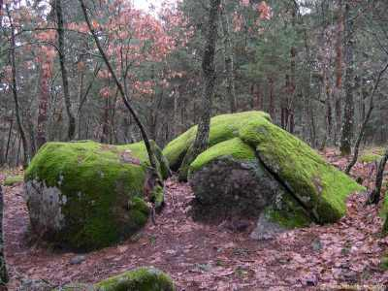
Reino Vegetal
5) Briófitas
Importância das Briófitas
São organismos pioneiros no processo de sucessão ecológica.
São bioindicadores da qualidade do ar e do solo.
Criam micro habitats para várias espécies de microrganismos.
São organismos produtores de cadeias alimentares.

Slide 12
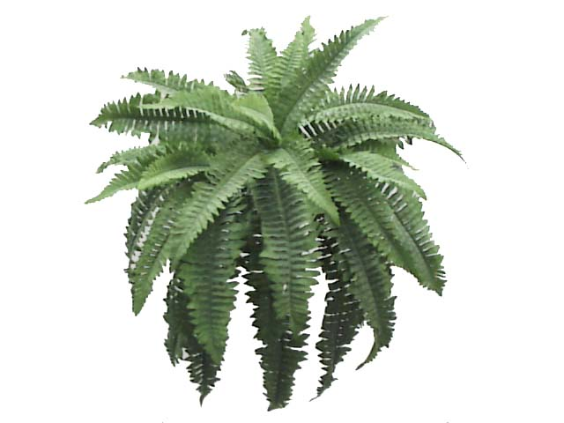
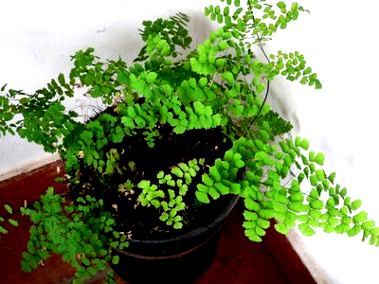
Reino Vegetal
6) Pteridófitas
Principais representantes: Samambaias e Avencas
Características
Primeiras Traqueófitas
Presença de vasos condutores de seiva (xilema e floema)
Qual a vantagem?
Maior porte físico.
Exploração de hábitats mais variados.
Facilita a sobrevivência no meio terrestre.
Samambaia
Avenca

Slide 13
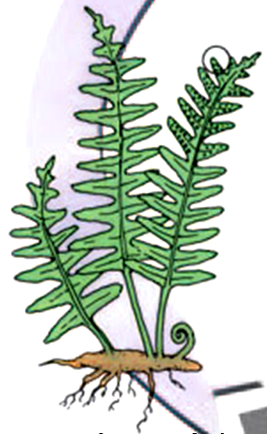
Reino Vegetal
6) Pteridófitas
Folha
Características
II) Primeiras cormófitas
Presença de raiz, caule e folhas
Qual a vantagem?
Divisão de trabalho entre os órgãos da planta.
Caule
Raiz

Slide 14
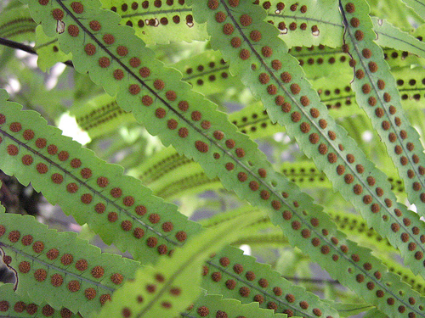
Reino Vegetal
Folha com soros
6) Pteridófitas
Morfologia
Samambaia
Folha
Folha jovem
Caule
Soros
Raiz

Slide 15
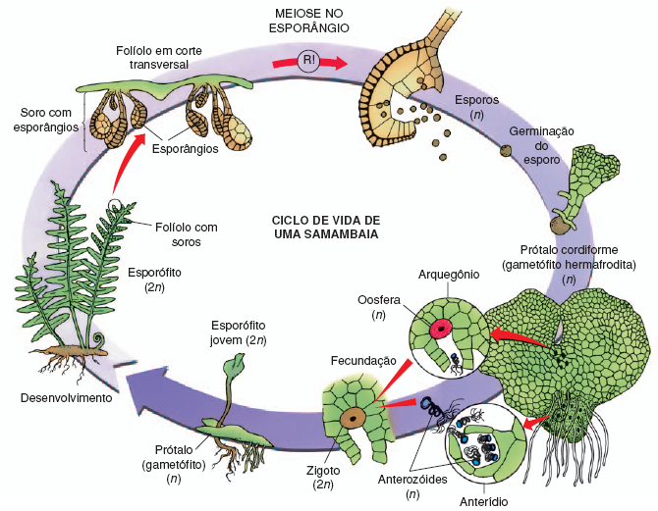
Reino Vegetal
6) Pteridófitas
Reprodução sexuada

Slide 16
Reino Vegetal
6) Pteridófitas
Observações
O esporófito no início é aclorofilado e dependente do gametófito.
O esporófito ao se desenvolver suga as reservas nutritivas do gametófito.
O gametófito degenera-se e o esporófito torna-se clorofilado.
Gametófito | Esporófito
Haplóide (n) | Diplóide (2n)
Fase sexuada | Fase assexuada
Clorofilado | Inicialmente aclorofilado e depois torna-se clorofilado
Fase temporária | Fase duradoura

Slide 17
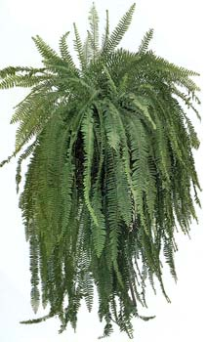
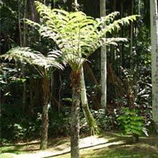
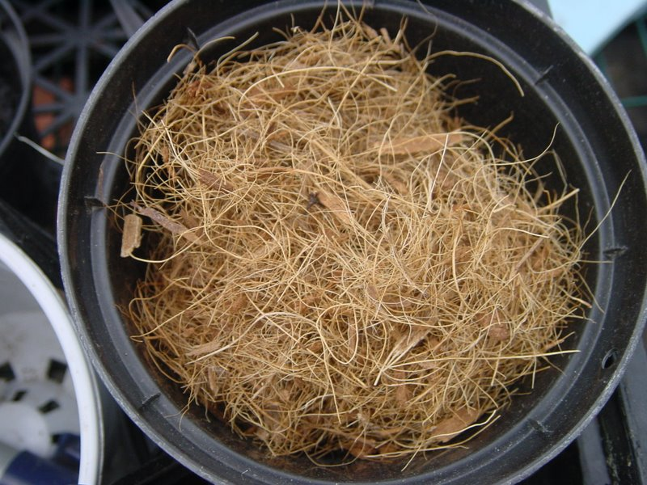
Reino Vegetal
6) Pteridófitas
Importância
Organismo produtor das cadeias alimentares
Ornamentação
Obtenção do xaxim (caule de samambaiaçu)
Cultivo de orquídeas
Risco de extinção do samambaiaçu (mata atlântica)
Alternativa: coxim (feito com fibras do coco)
Samambaiaçu
Coxim
Samambaia

